Slide 1
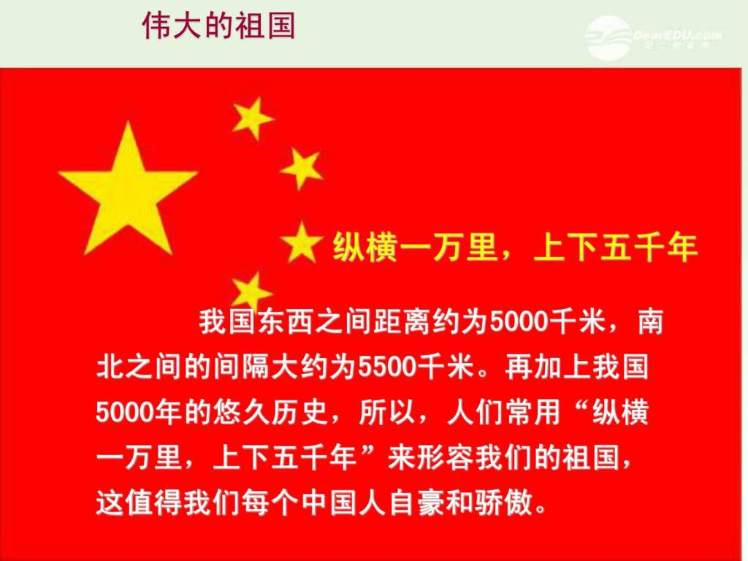

Slide 2


Slide 3
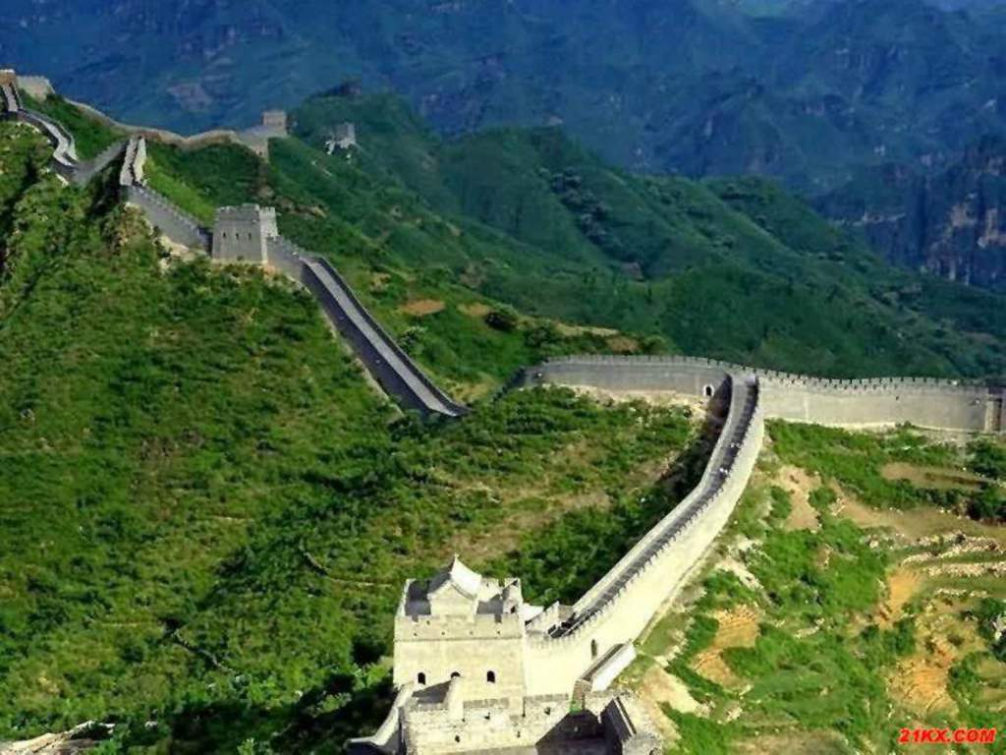

Slide 4
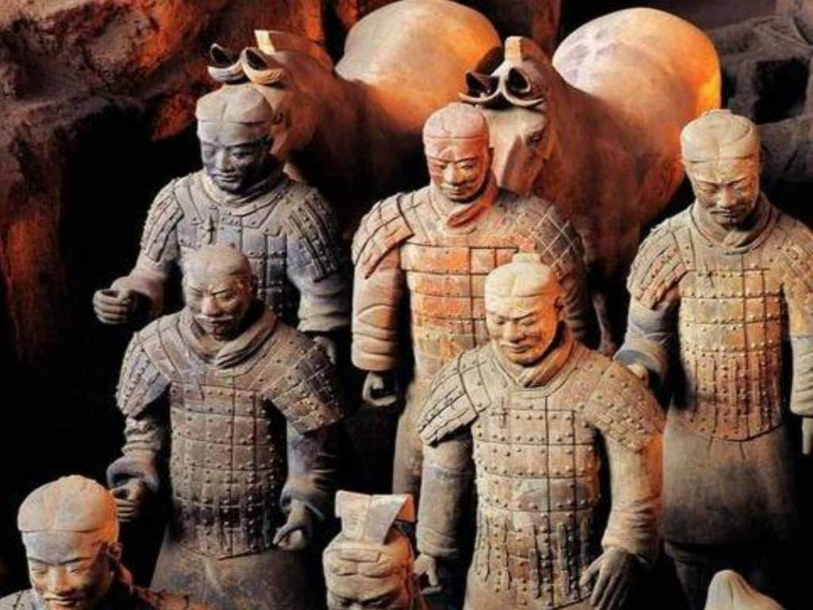

Slide 5
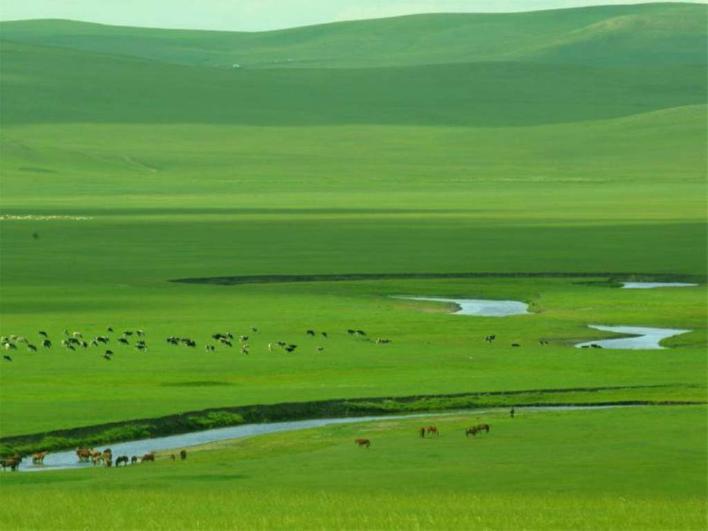

Slide 6
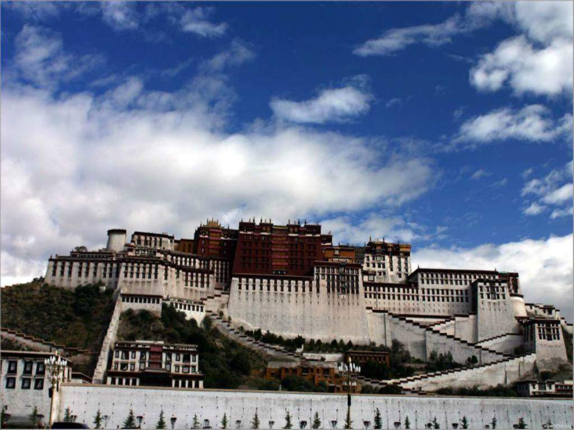

Slide 7

第 一 节
疆 域

Slide 8
学习目标
1.记住我国的地理位置及我国位置的优越性
2.记住我国领土的四至点，知道四海、三大岛屿、两大内海
3.在地图上填出14个邻国及隔海相望的国家

Slide 9
辽阔的疆域
1.总述----大，960万平方千米
差不多与整个欧洲的面积相等，在世界各国中居第3位。
国家 | 俄罗斯 | 加拿大 | 中国 | 美国 | 欧洲
面积 （万平方千米） | 1707 | 997 | 960 | 937 | 1010

Slide 10
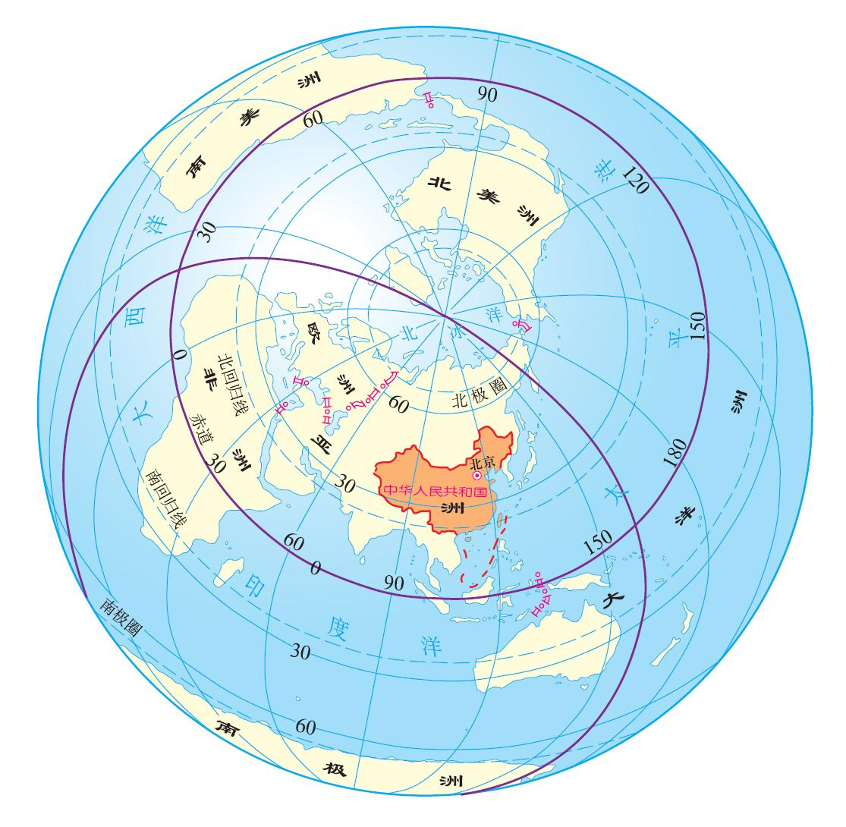
优越的地理位置
读图，说说中国在地球上所处的位置。
半球位置
海陆位置
经纬度位置

Slide 11
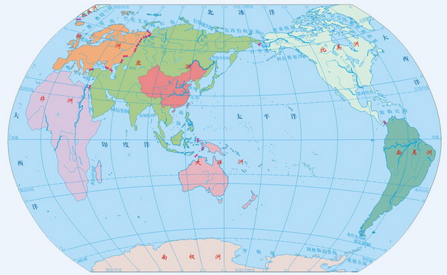
20°W
0°
160°E
180°
中国
北半球
东半球
西半球
南半球

Slide 12
亚洲
太平洋
我国位于世界最大的大陆——亚欧大陆的东部、世界最大的大洋——太平洋的西岸，海陆兼备。

Slide 13
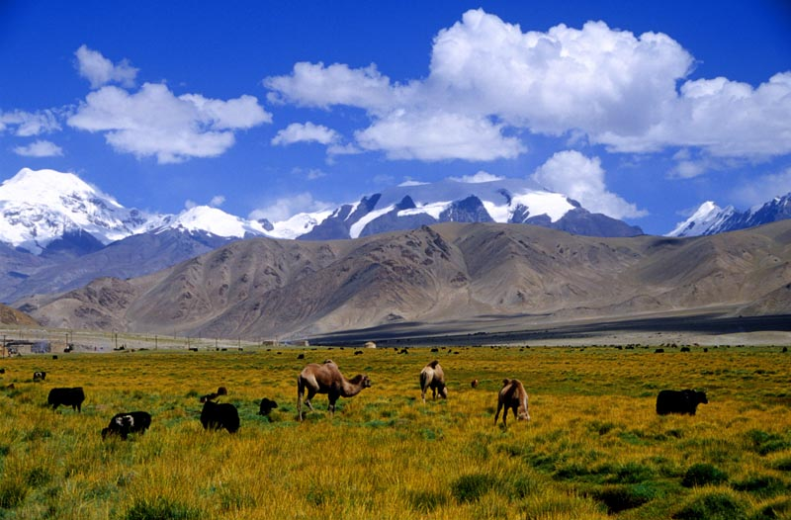
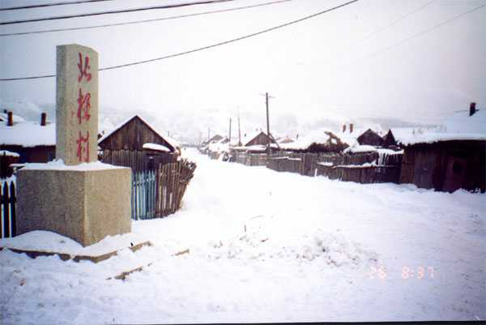
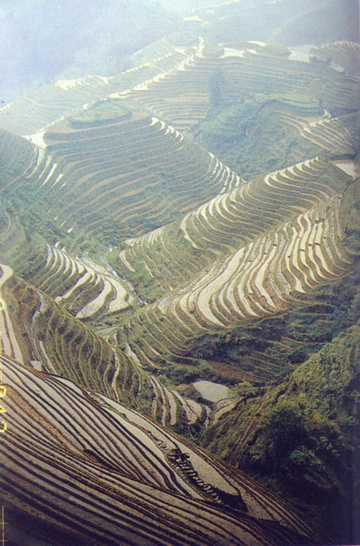
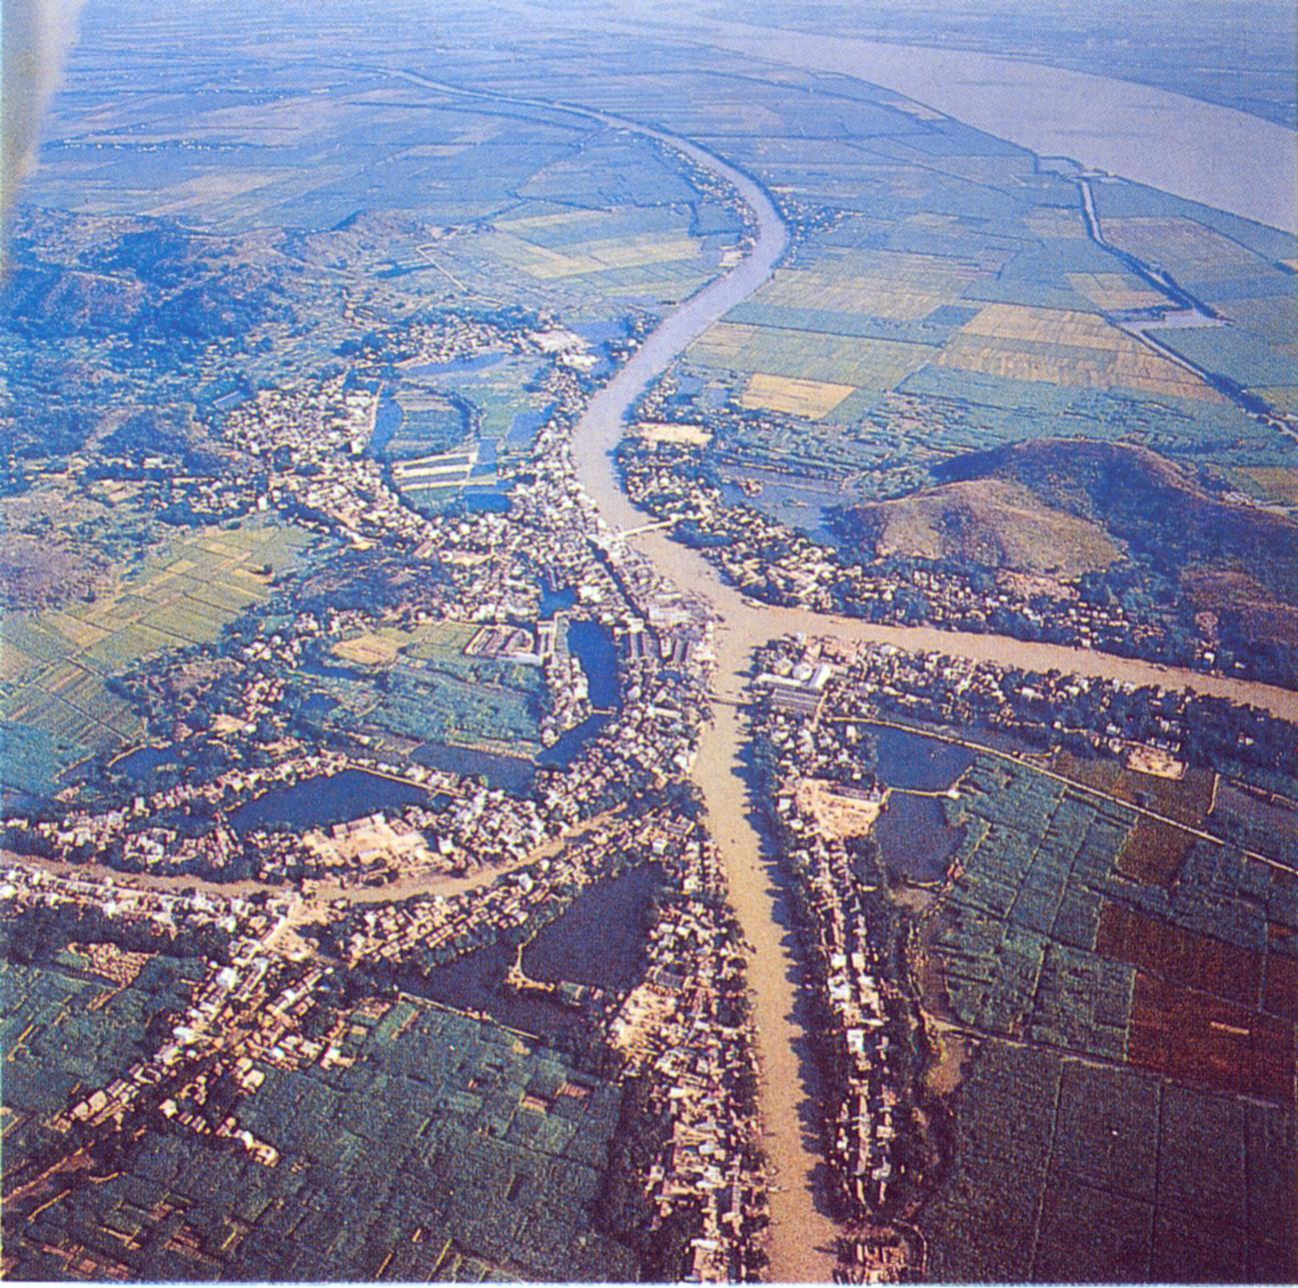
海陆兼备的大国

Slide 14
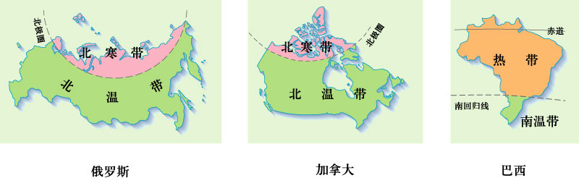

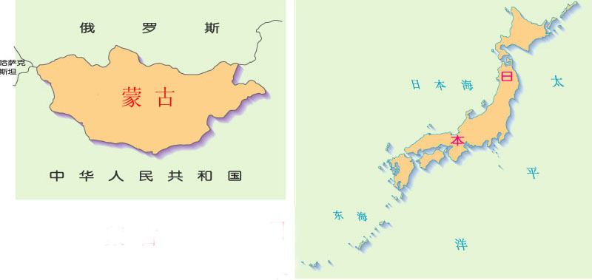
思考
1.这些国家都位于哪个半球？
2.大部分地区在地球五带中所处的位置？
3.它们是岛国、临海国还是位居内陆？
4.它们分别濒临哪些海洋？

Slide 15
1.与俄罗斯、加拿大、巴西相比，我国的纬度位置有什么不同？说说我国纬度位置的优越性。
2.与蒙古、日本相比，我国的海陆位置有什么
不同？说说我国海陆位置的优越性。
 | 对比国家 | 我国特点
纬度位置的优越性 | 俄罗斯、加拿大纬度较高，巴西纬度较低，所属温度带限制了农业的多种经营 | 我国南北跨纬度广、气候差异大，为发展多种农业经济提供了有利条件，使农作物及动植物资源丰富
海陆位置的优越性 | 蒙古是内陆国，水路交通不便；日本是岛国，多港湾，海运发达，但没有陆上邻国 | 我国是海陆兼备的国家，向东可发展海洋事业和国际贸易，西部深入亚欧大陆内部，陆上交通便利，通过中压可达西亚、南亚及欧洲，向西可发展边境贸易

Slide 16
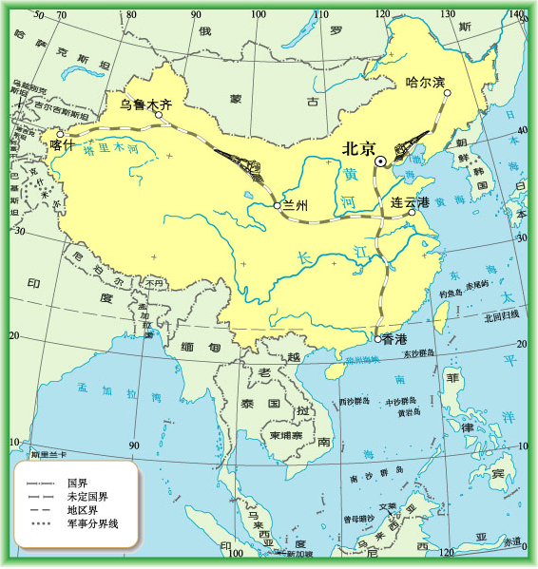
我国疆域四至图
最东：黑龙江省黑龙江与乌苏里江主航道中心线的汇合处 135°E
最北：黑龙江省漠河县北端的黑龙江主航道中心线上 53°N
算一算我国最南与最北纬度相差约多少度？并根据所跨纬度计算我国南北端距离约为多少千米？哪条重要的纬线穿越我国的南部？
最西：新疆维吾尔自治区的帕米尔高原 73°E
最南：海南省南沙群岛中的曾母暗沙 4°N
小提示：纬度相差1度，距离约为110千米。

Slide 17





Slide 18
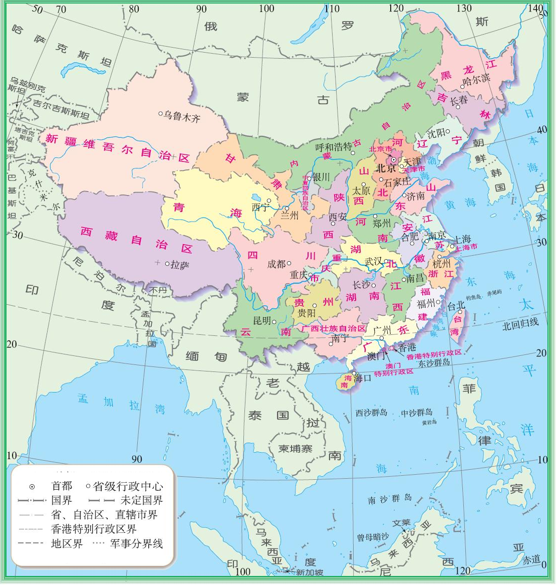
我国的疆域
我国陆地领土面积约960万平方千米，陆上国界线长达2.2万多千米，大陆海岸线长18 000多千米，我国的领海范围从领海基线起算，向海上延伸12海里。
渤海
内海
琼州海峡
黄海
东海
舟山群岛
台湾岛
南海
海南岛
南海诸岛

Slide 19
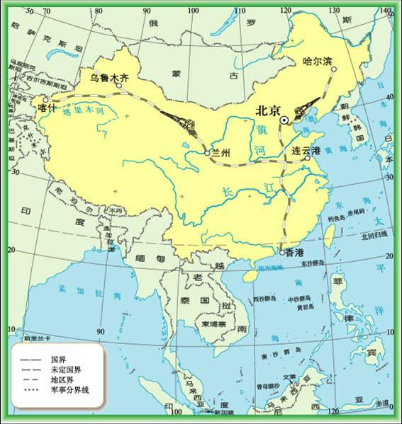
中国的陆上邻国
俄罗斯
哈萨克斯坦
吉尔吉斯斯坦
朝鲜
塔吉克斯坦
阿富汗
蒙古
不丹
巴基斯坦
尼泊尔
老挝
印度
越南
缅甸

Slide 20
与我国隔海相望的国家
同我国隔海相望的有6个国家：东为韩国、日本、东南为菲律宾；南为马来西亚、文莱和印度尼西亚。

Slide 21
1.我国实行省、县、乡三级行政区划。
2.省、自治区、直辖市、特别行政区同级。县、市、自治县同级。乡、镇、民族乡同级。
3.自治区、自治州、自治县都是民族自治地方。
仔细观察左图，说说我国的省级行政区域有哪些？
行政区划

Slide 22
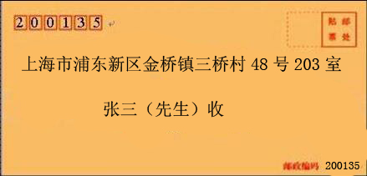
23个省
5个自治区
省、自治区、直辖市、特别行政区
行政区划
4个直辖市
县、市、自治县
2个特别行政区
乡、镇、民族乡

Slide 23
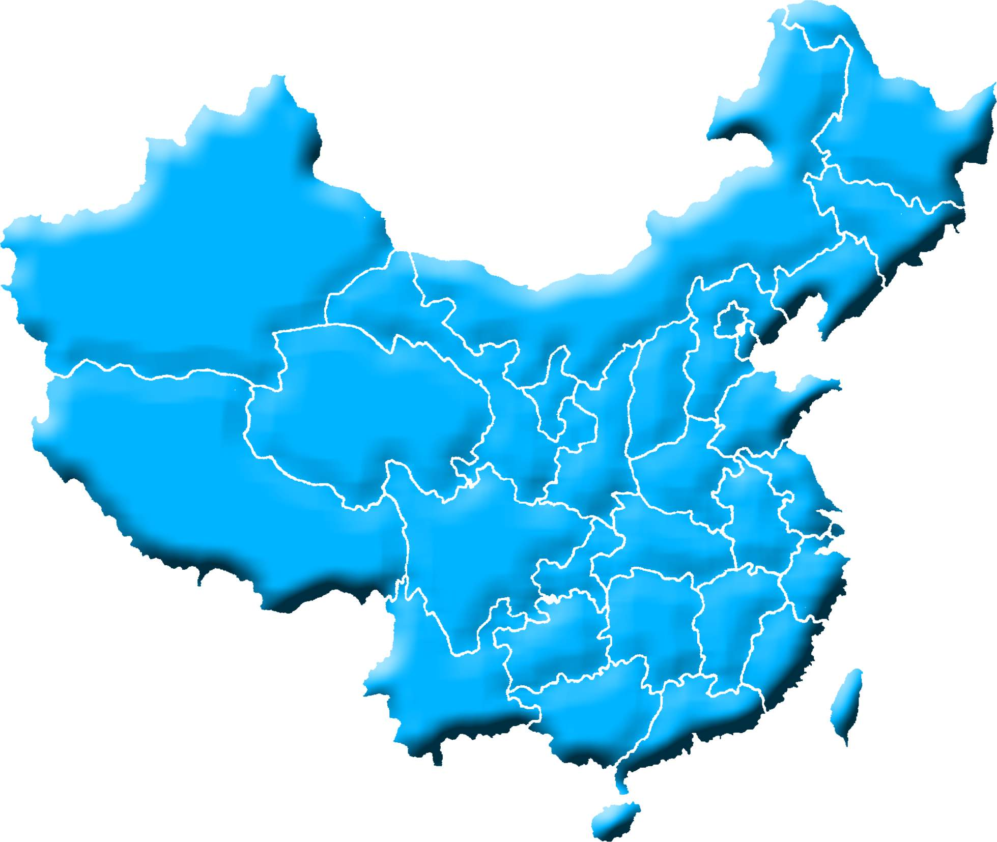
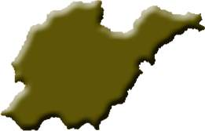
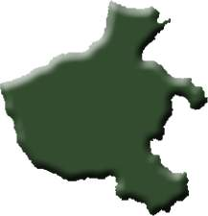




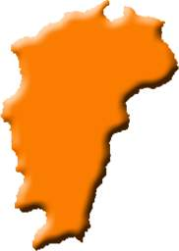

找邻居

Slide 24
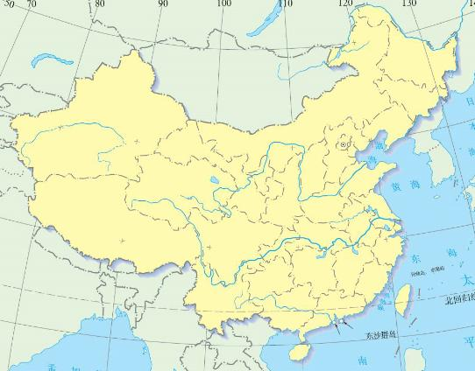

沿线路
青
苏
藏
皖
川
鄂
沪
渝
浙
湘
赣
云

Slide 25
按方位
（1）东北三省：黑龙江省、吉林省、辽宁省
（2）黄河中下游四省二市：河北省、河南省、山西省、山东省、北京
市、天津市
（3）长江中下游六省一市：湖北省、湖南省、江西省、安徽省、浙江
省、江苏省、上海市
（4）北部边疆一区：内蒙古自治区
（5）南部沿海四省一区两特区：广东省、福建省、广西壮族自治区、
海南省、台湾省及香港特别行政区、澳门特别行政区
（6）西南三省一区一市：重庆市、四川省、贵州省、云南省、西藏自
治区
（7）西北内陆三省两区：陕西省、甘肃省、青海省、宁夏回族自治区、
新疆维吾尔自治区

Slide 26
顺口溜
两湖两广两河山
五江二宁青陕甘
云贵西四北上天
内重台海福吉安
还有港澳好河山
湖北、湖南、广西、广东、河北、河南、山西和山东
江西、江苏、浙江、黑龙江、新疆、宁夏、辽宁、青海、陕西和甘肃
云南、贵州、西藏、四川、北京、上海和天津
内蒙古、重庆、台湾、海南、福建、吉林和安徽
香港和澳门

Slide 27
记名称
黑
吉
内蒙古
辽
新
京
甘
冀
宁
晋
津
青
鲁
陕
豫
苏
藏
东北三省黑吉辽 北部边疆内蒙古
两河两山连京津 两湖三江接皖沪
南部琼台闽粤桂 川黔云藏加重庆
西北陕甘宁青新 港澳特别行政区
皖
川
鄂
沪
渝
浙
湘
赣
贵
闽
云
台
桂
粤
港
澳
琼

Slide 28
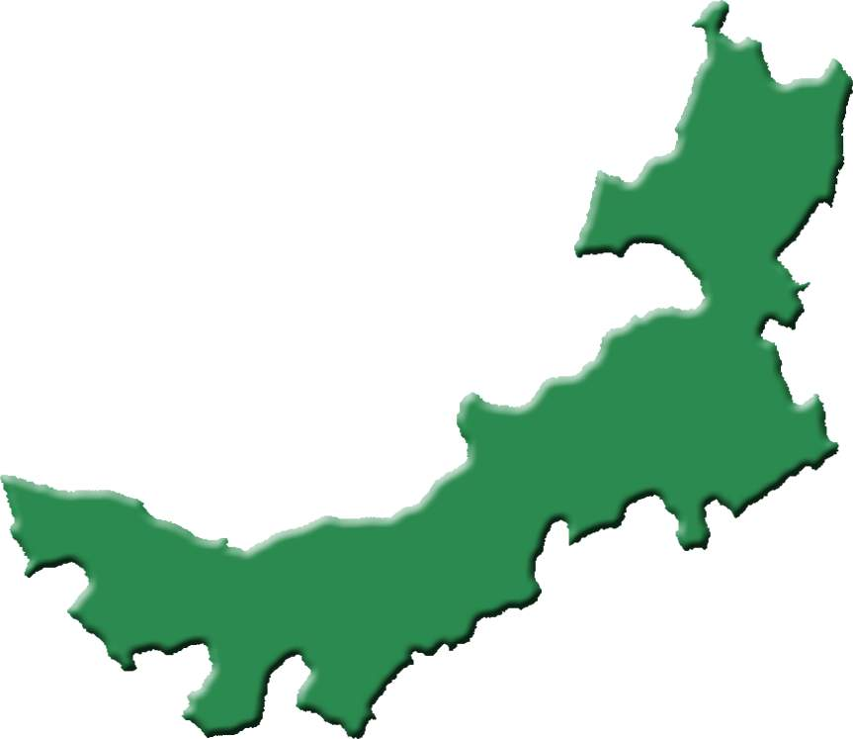
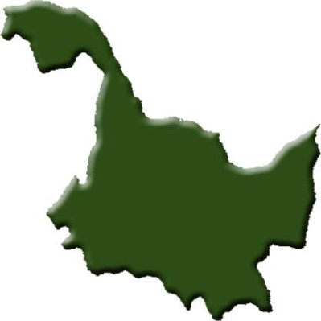
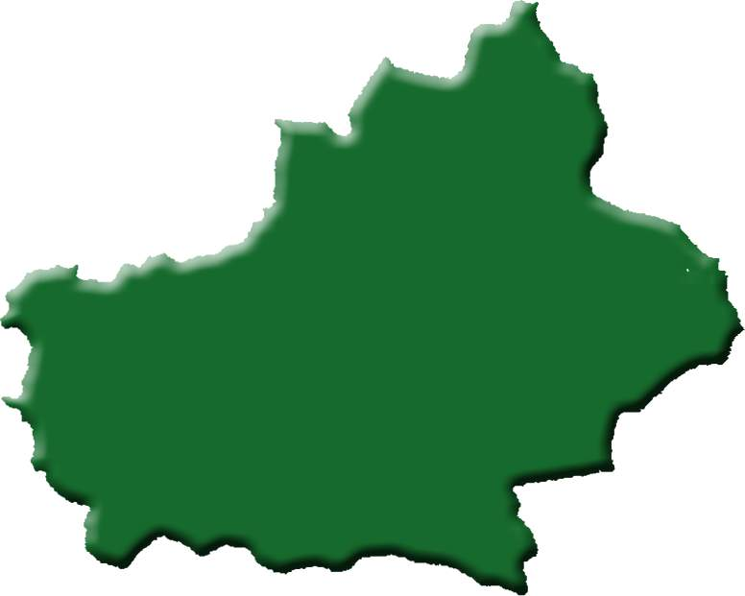
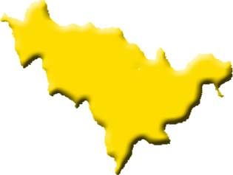
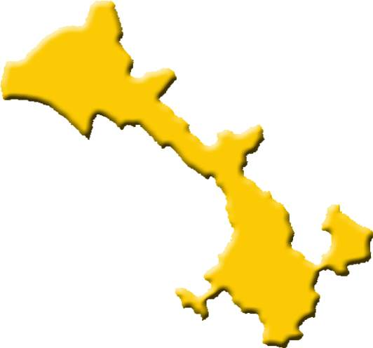


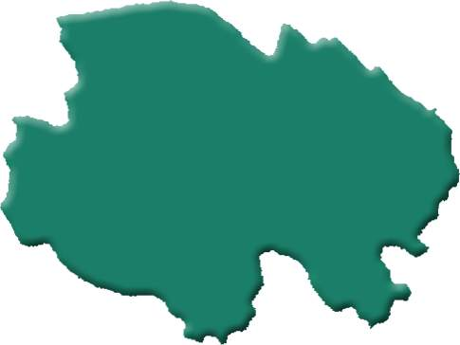




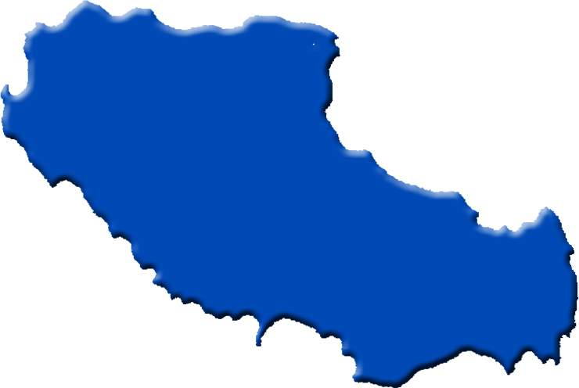

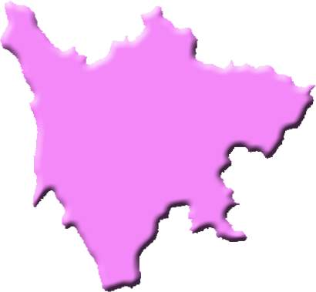
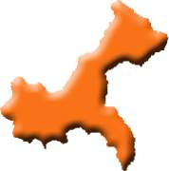
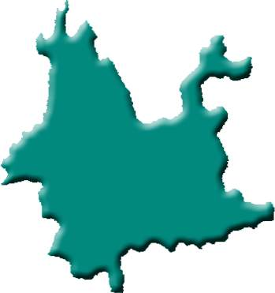



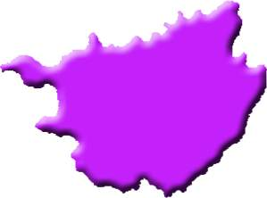
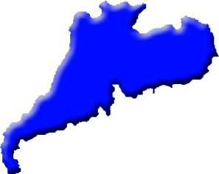


玩拼图

Slide 29
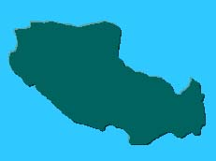
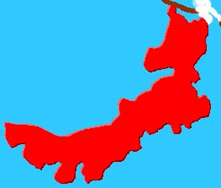
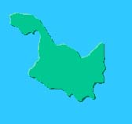
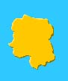
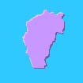

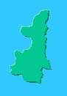

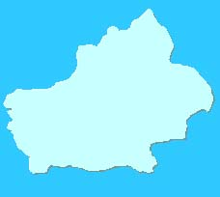
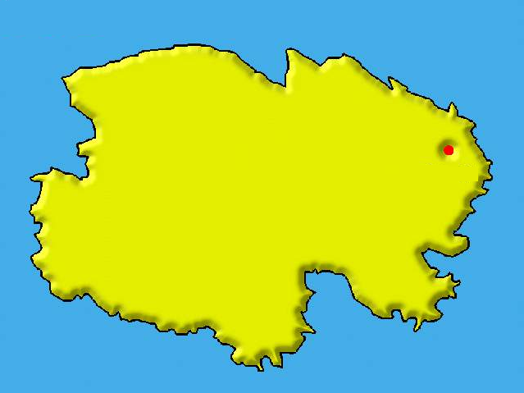
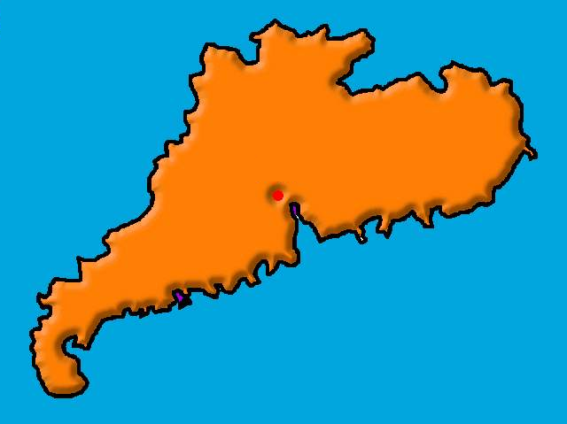
辨形状
内蒙古
青 海
西 藏
湖 南
江 西
黑龙江
山 东
甘 肃
陕 西
广 东
新 疆

Slide 30
巩固知识
1.内蒙古自治区的简称是 （ ）
A.内蒙古 B.内蒙 C.内 D.蒙古
2.我国面积最大的省级行政区域是 ( )
A.新 B.渝 C.内蒙古 D.京
3.我国有两个简称的省级行政区域有 （ ）
A.2个 B.3个 C.4个 D.5个
A
A
C

Slide 31
4.猜一猜是哪个省级行政区域或哪个省级行政区域中心？
船出长江口
碧波万顷
宝地
银河渡口
千里戈壁
久雨初晴
上海
青海
贵州
天津
长沙
贵阳

Slide 32
再见

